Slide 1








Министерство образования и науки Самарской области
О развитии системы образования
в Самарской области,
в ГБОУ СОШ «ОЦ» с. Тимашево:
наши достижения
18.01.2024

Slide 2

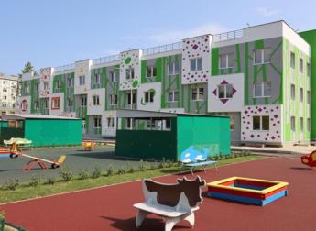
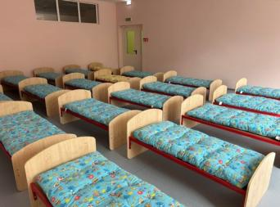
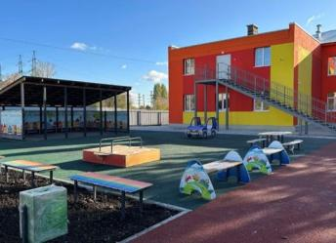
Развитие дошкольного образования
Министерство образования и науки Самарской области
Показатель | Факт 2024
Доступность дошкольного образования для детей в возрасте от 1,5 до 3 лет, % | 100%
Доступность дошкольного образования для детей в возрасте от 3 до 7 лет, % | 100%
Создание дополнительных мест в 2023 году
Строительство детского сада № 332 на 240 мест в г.о. Самара
Возврат в систему образования детского сада № 178 на 125 мест в г.о. Самара
Notes:
Рассказать о доступности дошкольного образования в регионе и у себя в муниципалитете, сколько построено д/садов, создано мест.

Slide 3
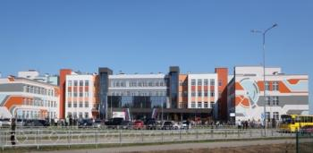
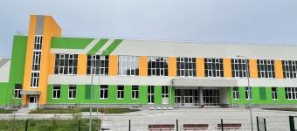
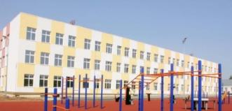
Строительство объектов общего образования
Министерство образования и науки Самарской области
Строительство объектов образования
Объекты строительства | Количество мест
2023 г. школа, г.о. Тольятти, Автозаводской район, 20 квартал 3-ий корпус школы мкрн. «Южный город» м.р. Волжский школа с. Тимофеевка Ставропольский район | 1600 1500 450
2024 г школа г. Самара, жилой район «Волгарь», 14 квартал школа г. Самара, мкр. «Крутые ключи», ул. Школьная школа, г.о. Тольятти, Автозаводской район,18 квартал школа г.о. Самара, Октябрьский р-н, ул. Лейтенанта Шмидта школа г.о. Тольятти, 14-А квартал, ул. 40 лет Победы школа г.о Сызрань, ул. К. Маркса. | 1100 425 675 675 1200 1500
Школа на 1500 мест в г.о. Самара
мкрн. Южный город
Школа на 1600 мест в г.о. Тольятти
Школа на 450 мест в с. Тимофеевка
Notes:
Рассказать о строительстве школ в регионе (в первую очередь там, где возводятся новые микрорайоны), для модернизации и оснащении действующих ОУ реализуем различные направления НП «Образование» (о них расскажем позже в рамках этой презентации).

Slide 4
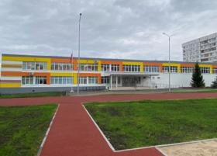
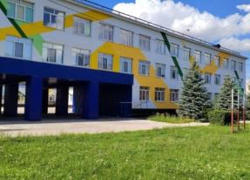
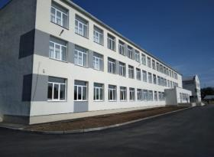
Капитальный ремонт и оснащение ГОУ и МОУ в рамках ФП
«Модернизация школьных систем образования» (федеральный капитальный ремонт)
Министерство образования и науки Самарской области
№ | Наименование муниципального образования | Срок реализации | Кол-во ОО
1 | Сергиевский м.р. | 2022-2023 | 1
2 | Челно-Вершинский м.р. | 2022-2023 | 1
3 | Новокуйбышевск г.о. | 2022-2023 | 1
4 | Приволжский м.р. | 2023 | 1
5 | Чапаевск г.о. | 2023 | 1
6 | Тольятти г.о. | 2024 | 3
7 | Сызрань г.о. | 2024 | 1
8 | Сызранский м.р. | 2024 | 2
9 | Волжский м.р. | 2024-2025 | 1
Год реализации | Количество объектов | Финансовое обеспечение тыс. рублей
 |  | Всего | ФБ | ОБ
2022 | 19 | 1 405 888,59 | 8 999 768,70 | 506 119,89
2023 | 5 | 235 492,78 | 150 715,38 | 84 777,40
2024 | 6 | 477 955,50 | 305 891,50 | 172 064,0
2025 | 8 | 728 557,9 | 499 816,40 | 228 741,50
2026 | 19 | 1 303 366,27 | 873 255,40 | 430 110,87
ГБОУ СОШ «ОЦ» № 7
г.о. Новокуйбышевск
ГБОУ СОШ № 2 пгт. Суходол
м.р. Сергиевский
ГБОУ СОШ № 1 с. Приволжье
м.р. Приволжский
Notes:
Рассказать о нескольких программах по капитальным ремонтам ОУ (на этом слайде капремонт за счет федеральных средств).

Slide 5
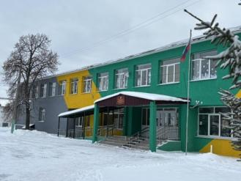
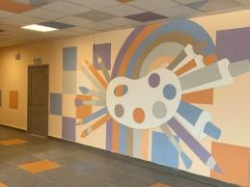
Капитальный ремонт ГОУ и МОУ, благоустройство
прилегающей территории (региональная программа)
Министерство образования и науки Самарской области
ГБОУ СОШ с. Рождествено
м.р. Волжский
МБУ СОШ № 20 г.о. Тольятти

Slide 6

Развитие дополнительного образования
Министерство образования и науки Самарской области
СИСТЕМА ДОПОЛНИТЕЛЬНОГО
ОБРАЗОВАНИЯ
Учреждения дополнительного
образования детей
Школы
Детские сады
Техникумы и колледжи
Вузы
Учреждения спорта
Учреждения культуры
Учреждения социальной защиты
ОБРАЗОВАТЕЛЬНЫЕ ПРОГРАММЫ
6 НАПРАВЛЕННОСТЕЙ:
Спортивной
Художественной
Естественнонаучной
Технической
Социально-гуманитарной
Турстско-краеведческой
более 1400 организаций
сервисы записи ребенка в объединения дополнительного образования
обеспечение возможности конструирования индивидуальных образовательных траекторий обучения
Охват дополнительным образованием, %
6
Notes:
Рассказать о доступности дополнительного образования и еще раз прорекламировать Навигатор дополнительного образования, как единое окно, в котором можно узнать о всех кружках и секциях.

Slide 7

Министерство образования и науки Самарской области

Slide 8
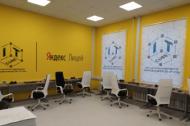
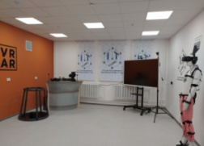
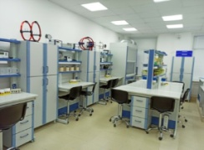
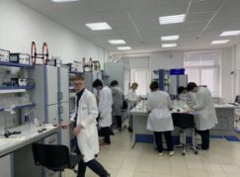
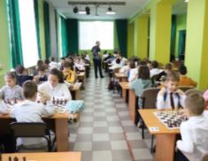
Инфраструктура НП «Образование»
Министерство образования и науки Самарской области
Кабинета ЦОС (в 2023 г. – 40)
Центр «Точка роста» (в 2023 г. – 47)
Центра цифрового образования «IT-КУБ»
Детских технопарка «Кванториум»
Региональный центр для одаренных детей «Вега»
Мобильный Кванториум
Дом научной коллаборации
Региональные мероприятия
272
261
249
Мобильных классов (в 2023 г. – 17)
Мини-технопарков (в 2023 г. – 5)
Кабинета технологии (в 2023 г. – 5)
2
59
3
1
44
1
1
Центр цифрового образования «It-куб»
Региональный центр для одаренных детей «Вега»
Дом научной коллаборации
Notes:
Рассказать о том, что сделано в рамках НП «Образование» в регионе за последние 4 года и как каждый ребенок может этим воспользоваться, что сделано в вашем муниципалитете, в вашей школе.

Slide 9
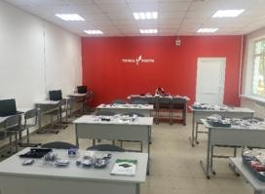
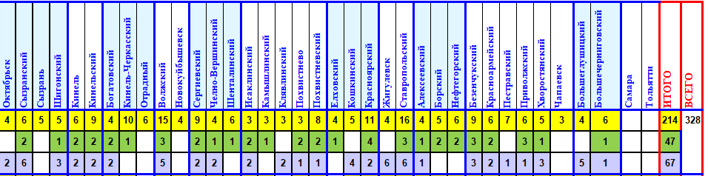
РП «Современная школа», Центры «Точка роста»
Министерство образования и науки Самарской области
Результат | Факт 2023 | План
 |  | в 2024 году | нарастающий итог
В общеобразовательных организациях, расположенных в сельской местности и малых городах, созданы и функционируют центры образования естественно-научной и технологической направленностей, ед. | 261 | 67 | 328
ГБОУ ООШ пос. Сборный
м.р. Сызранский
Notes:
Рассказать о планах создания Точек роста в 2024 году в регионе, в вашем муниципалитете, в вашей школе (если еще не сделано).

Slide 10
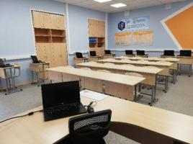
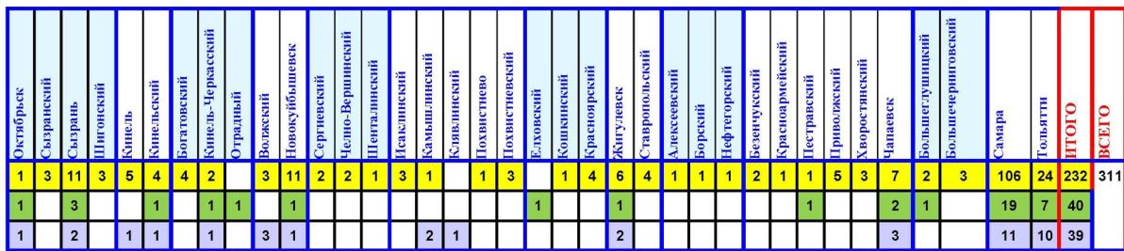
РП «Цифровая образовательная среда»
Министерство образования и науки Самарской области
Результат | Факт 2023 | План
 |  | в 2024 году | нарастающий итог
Образовательные организации обеспечены материально-технической базой для внедрения цифровой образовательной среды, ед. | 272 | 39 | 311
Создание центров цифрового образования «IT-Куб» | 2 | 1 | 3
МБОУ «Школа №121» г.о. Самара
Notes:
Рассказать о планах создания ЦОС в 2024 году в регионе, в вашем муниципалитете, в вашей школе (если еще не сделано).

Slide 11





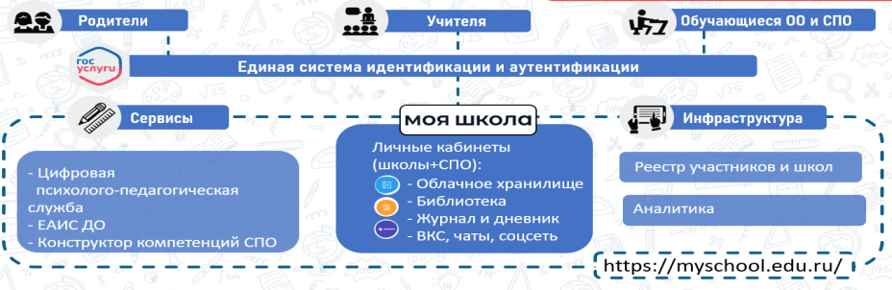
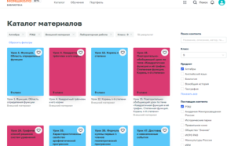
РП «Цифровая образовательная среда»
Министерство образования и науки Самарской области
Использование электронных сервисов в образовательной деятельности
СОДЕРЖАТЕЛЬНАЯ ЧАСТЬ:
электронные ресурсы
качественный и проверенный
цифровой контент
широкий набор удобных
образовательных онлайн-сервисов
https://myschool.edu.ru/
Notes:
Рассказать о возможностях РЭШ, Моей школы, АСУ РСО (на простых примерах). Обязательно сказать о том, что никогда ни одна «цифра» не заменит учителя!!!

Slide 12
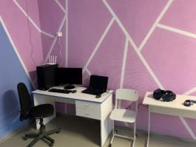
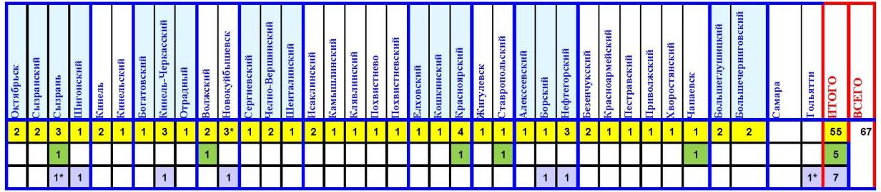
Создание детских кванториумов и мини-технопарков
Министерство образования и науки Самарской области
Результат | Факт 2023 | План
 |  | в 2024 году | нарастающий итог
Образовательные организации обеспечены детскими мини-технопарками, ед. | 59 | 5 | 64
Образовательные организации обеспечены школьными кванториумами, ед. | 1 | 2 | 3
ГБОУ СОШ № 3 г.о. Нефтегорска
* создание школьного кванториума
Notes:
Рассказать о планах создания кванториумов и мини-кванториумов в 2024 году в регионе, в вашем муниципалитете, в вашей школе (если еще не сделано). Как ребенок может туда записаться!

Slide 13
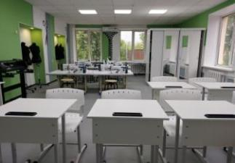
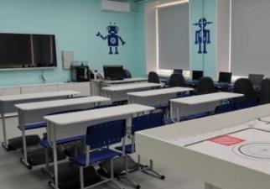
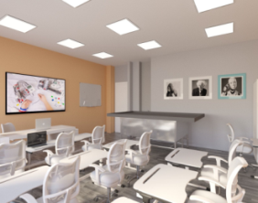
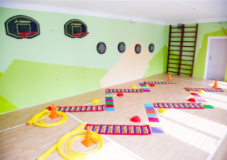
РП «Современная школа»
Обновление МТБ в школах-интернатах
Министерство образования и науки Самарской области
Обновление (создание) новых профилей трудового обучения:
швейное дело
растениеводство
младший обслуживающий персонал
поварское дело
массажное дело
столярно-слесарная мастерская и др.
Обновление кабинетов:
коррекционно-развивающий блок;
дополнительное образование (робототехника, гончарная мастерская, декоративно-прикладное искусство, изостудия, фотостудия, радиожурналистика, мини-типография и др.)
Результат | Факт 2023
Обновлена материально-техническая база в организациях, осуществляющих обучение исключительно по адаптированным основным общеобразовательным программам, ед. | 7
ГБОУ Школа-интернат № 117
г.о. Самара
ГБОУ Школа-интернат № 17
г.о. Самара
ГБОУ Школа-интернат № 4
г.о. Тольятти
ГБОУ Школа-интернат им.
И.Е. Егорова г.о. Новокуйбышевск
Notes:
Рассказать о внимании к обучению детей с ОВЗ.

Slide 14
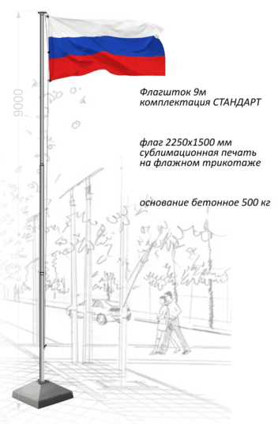

РП «Патриотическое воспитание»
Министерство образования и науки Самарской области
Результат | Факт 2023 | План
 |  | в 2024 году | нарастающий итог
Государственные и муниципальные общеобразовательные организации, в том числе структурные подразделения указанных организаций, оснащены государственными символами Российской Федерации | 411 | 280 | 691
Введение в школах должности советника директора по воспитанию и взаимодействию с детскими общественными объединениями | 413 | 187 | 600
Notes:
Рассказать о планах оснащения ОУ символикой РФ в 2024 году в регионе, в вашем муниципалитете, в вашей школе (если еще не сделано). Обязательно сказать о церемонии поднятия Флага РФ, исполнении Гимна РФ (как это проходит в вашем ОУ).

Slide 15






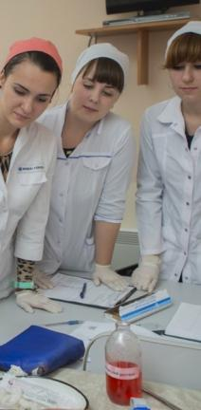
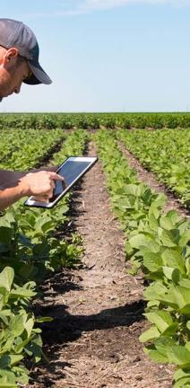
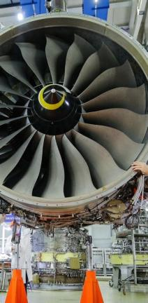
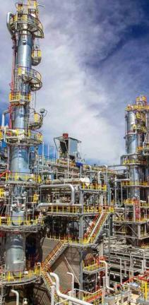
Министерство образования и науки Самарской области
Создание профильных
предпрофессиональных классов
ИНЖЕНЕРНЫЕ
ПЕДАГОГИЧЕСКИЕ
МЕДИЦИНСКИЕ
АГРОКЛАССЫ
АВИАСТРОИТЕЛЬНЫЕ
НЕФТЕХИМИЧЕСКИЕ
23/24 уч. год
35 базовых школ
6 опорных школ
23/24 уч. год
7 школ
23/24 уч. год
29 школ
23/24 уч. год
180 школ
23/24 уч. год
11 школ
24/25 уч. год
40 школ
8 опорных школ
24/25 уч. год
33 школы
24/25 уч. год
200 школ
24/25 уч. год
12 школ
24/25 уч. год
15 школ
15
Notes:
Рассказать о предпрофессинальной подготовке в регионе, в вашем муниципалитете, в вашем ОУ.

Slide 16
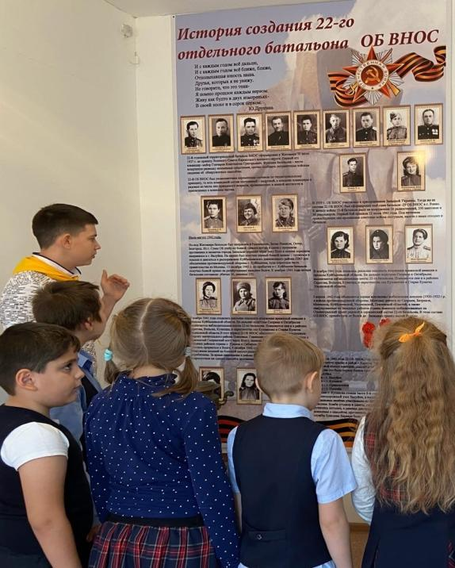
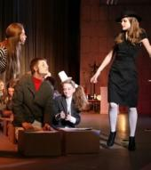
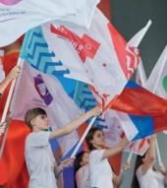
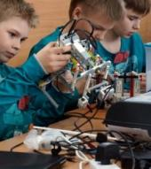
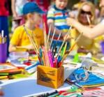
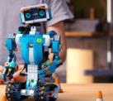
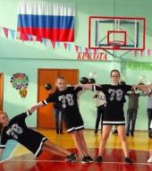
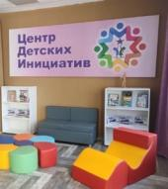




Всестороннее развитие, обучение,
Воспитание детей
Министерство образования и науки Самарской области
100%
757
855
4789
школ имеют паспортизированный музей
100%
Школьных театров
Первичных отделений РДДМ
в школах, СПО, учреждениях дополнительного образования, спорта, культуры
Объединений дополнительного образования в школах и СПО
762
671
93,4%
детей охвачено
дополнительным
образованием
100%
100%
Спортивных клубов
в школах и ОО СПО
Центры детских инициатив
в школах
16
Notes:
Рассказать о создании во всех ОУ региона театров, музеев, спортклубов, РДДМ, ЦДИ. Можно показать фрагмент театральной постановки, после окончания собрания родителей пригласить в музей, ЦДИ…

Slide 17
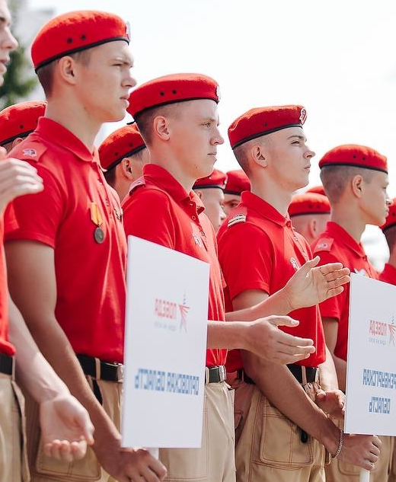

Всестороннее развитие, обучение,
воспитание детей
ВСЕСТОРОННЕЕ РАЗВИТИЕ, ОБУЧЕНИЕ, ВОСПИТАНИЕ ДЕТЕЙ
Министерство образования и науки Самарской области
639
Юнармейских отрядов
314
Музеев Боевой Славы
2 года подряд Самарская область – площадка проведения Всероссийского военно-исторического лагеря «Страна Героев»
284
Военно-патриотических объединений
Военно-патриотические клубы Самарской области – 5 лет лидеры в номинации «Лучший военно-патриотический клуб ПФО» в рамках общественного проекта ПФО «Герои Отечества»
189
Кадетских классов
88
Казачьих классов
Самарское отделение Всероссийского детско-юношеского военно-патриотического общественного движения «ЮНАРМИЯ» - самое большое региональное отделение
5
Военно-патриотических центров «Авангард»
17
Notes:
Рассказать, что делается в регионе, в вашем муниципалитете, в вашем ОУ по патриотическому воспитанию, возможно представить, например, Юнармейский отряд, дать ребятам слово…

Slide 18

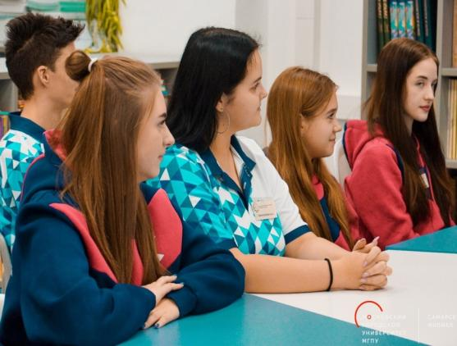


Всестороннее развитие, обучение,
воспитание детей
Министерство образования и науки Самарской области
ВСЕСТОРОННЕЕ РАЗВИТИЕ, ОБУЧЕНИЕ, ВОСПИТАНИЕ ДЕТЕЙ
1567
Результативность ЕГЭ в 2023 году
100 БАЛЛОВ
200 БАЛЛОВ
Создан Центр олимпиадной подготовки
Заключительный этап:
2023 год
3 победителя
13 призеров
Международная победа по химии
2023 год - 196 выпускников
2022 год - 120 выпускников
2023 год - 15 выпускников
2022 год - 11 выпускников
18
Notes:
Рассказать о результатах наших выпускников на ЕГЭ-2023 (результаты по всем предметам выше чем общероссийские результаты), кратко рассказать как идет подготовка к ЕГЭ-2024 в вашем ОУ…

Slide 19

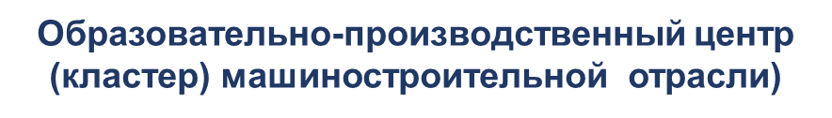
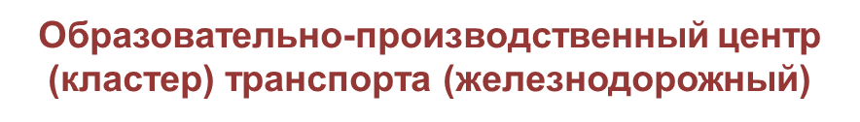








Развитие среднего профессионального образования
Министерство образования и науки Самарской области
Доля выпускников 9-х классов, выбравших для продолжения обучения ОО СПО в 2023 году
64,3%
Объем КЦП региона
Развитие дуального обучения
Занятость выпускников СПО по виду деятельности и полученным компетенциям:
2022 год – 85,2%
2023 год – 87,0%
2022 год – 17 021 чел.
2023 год – 17 472 чел.
2024 год – 18 586 чел.*
*планируемый объем КЦП
Кол-во студентов, вовлечённых в дуальное обучения
Кол-во предприятий
Количество обучающихся,
заключивших договоры о целевом обучении
2022 год
+
+
2024 год
С 2024 года 785 студентов ОО СПО, работающих на 46 предприятиях ОПК, получат дополнительную выплату в размере 5000 руб. в месяц
Образовательно-производственный центр (кластер)строительно-энергетической отрасли Самарской области
Образовательный кластер СПО
отрасль «Правоохранительная сфера
и управление»
+
«Управление и Право»
Образовательный кластер СПО
отрасль «Педагогика»
Notes:
Рассказать о росте престижа рабочих профессий, об увеличении год от года бюджетных мест в СПО региона. Необходимо рассказать о Профессионалитете.

Slide 20

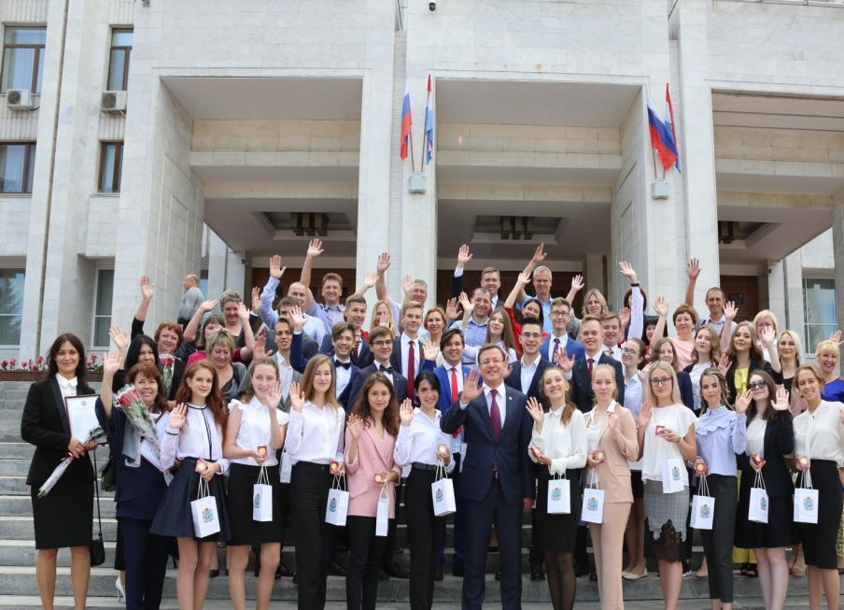
ДОСТИЖЕНИЯ ОТРАСЛИ ОБРАЗОВАНИЯ В 2023 ГОДУ
2
место
в Приволжском федеральном округе по достижению показателя
«Уровень образования» (8 место в РФ по итогам 2022 года)
5 место
в рейтинге субъектов РФ по итогам мотивирующего мониторинга Минпросвещения
6 место
в РФ по результативности участия во всероссийском конкурсе научно- технологических проектов «Большие вызовы»
9 место
в РФ по итогам участия во всероссийском конкурсе «Большая перемена»
В ТОП
результативных регионов по уровню развития функциональной грамотности обучающихся
20
Notes:
Рассказать, что работа всех педагогов, работа по оснащению ОУ, работа по реализации задач НП «Образование» направлена на результат и успех каждого ребенка!!! Поблагодарить всех педагогических работников вашего ОУ за их труд и за результат!

Slide 21

ИТОГИ работы в 2023 году
ГБОУ СОШ «ОЦ»
с.Тимашево

Slide 22

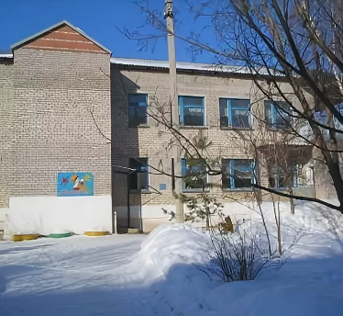
35 лет
Год постройки – 1988 г.
Текущий ремонт – 2023 г.
Капитальный ремонт – электричество и вода 2016-2017г.,
замена окон, отопления -2018-2019г.
Notes:
Дошкольное образование

Slide 23

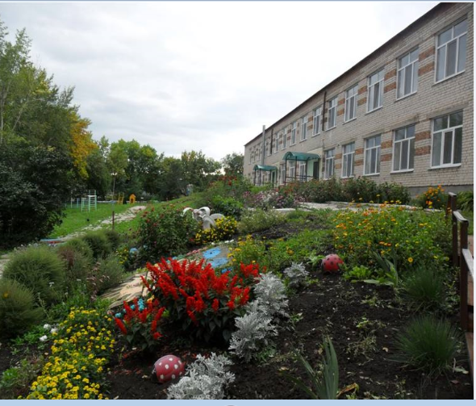
45 лет
Год постройки – 1978 г.
Текущий ремонт – 2023 г.
Капитальный ремонт – 2011 г.
Notes:
Дошкольное образование

Slide 24

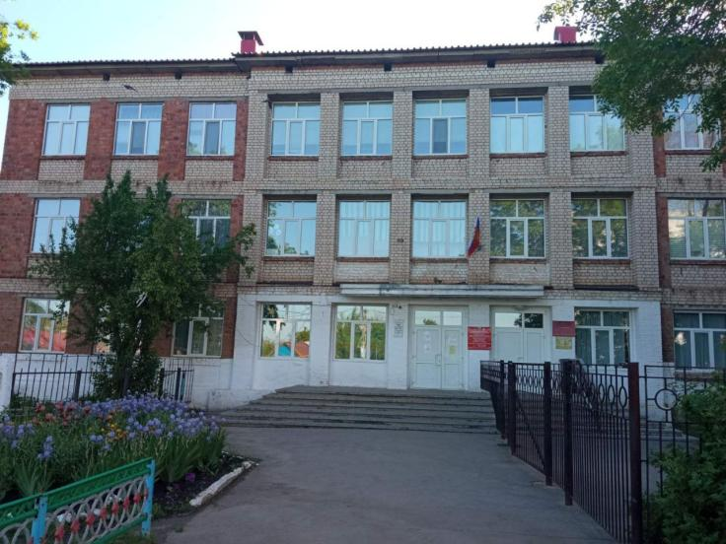
Год постройки – 1960 г.
Текущий ремонт – 2023 г.
Капитальный ремонт – 2012 г. (реконструкция)
Notes:
Дошкольное образование

Slide 25

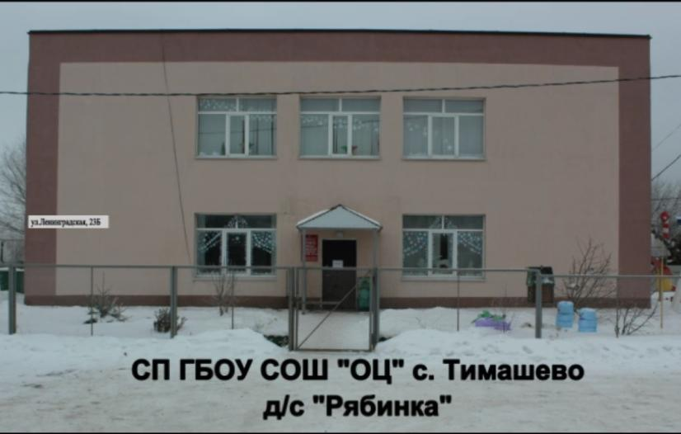
Год постройки – 1917 г.
Текущий ремонт - 2023 г.
Капитальный ремонт – 2015 г. (реконструкция)
Notes:
Дошкольное образование

Slide 26


Год постройки – 1969 г.
Текущий ремонт - 2023 г.
Капитальный ремонт – 2018 г.
Notes:
Дошкольное образование

Slide 27





Зубеева
А.А.
Воробьева Е.А.
Пантюхова М.М.
Джакимова
Е.Т.
Трофимова И.А.
Жидкова Н.В.
Дошкольное образование
Районный фестиваль-конкурс «Призвание», посвящённый 95-летию района Году педагога и наставника. Лауреаты II степени -2 педагога;
Окружной открытый конкурс профессионального мастерства с Международным участием (в рамках сотрудничества с САШ ЮНЕСКО) для педагогов ДОО «Профи+», II и III место, 6 педагогов;
Международные фестивали Диплом гран-при, Лауреаты 1 степени -5 педагогов.
Notes:
Дошкольное образование

Slide 28












Основы ветеринарии 10-11 классы 6 человек
Цифровые технологии в АПК
10-11 классы
13 человек
Основы химического мониторинга агроландшафтов
10-11 классы 7 человек
Сити-фермерство 8 классы 15 человек
Notes:
Агрокласс

Slide 29








Slide 30





Slide 31





Slide 32




Slide 33





Slide 34

Учитель | Предмет | Количество победителей и призеров
Куденко Я.А. | Биология + Экология | 5
Кондратьева А.Р. | Нем.язык | 4
Такшеева Л.В. | Физика | 3
Кадашова И.Е. | Обществ-е + право | 3
Шестакова Г.Г. | Биология + экология | 2
Волкова А.И. | История | 2
Архипова И.Н. | Рус. язык Литература | 2
Рудакова Е.А. | География | 1
Ермакович Г.Б. | Литература | 1
Локтионова О.И. | Литература | 1
Кобзева Е.В. | Англ. язык | 1
Ворыпаева Н.Н. | Математика | 1
Субботская С.Г. | Математика | 1
Половинкина Т.А. | Рус. язык | 1

Slide 35






Учителями славится Россия…..

Slide 36



О нас знают, о нас пишут…

Slide 37


Лучший способ сделать ребенка хорошим –
это сделать его счастливым.
Notes:
Завершая нашу встречу, я хочу подчеркнуть, что у нас есть взаимопонимание, способное преодолеть любые препятствия. Давайте сосредоточимся на решениях и добьемся успеха вместе ради наших детей.

